Slide 1
Государственное бюджетное дошкольное образовательное учреждение детский сад№28, Кировского района, г. Санкт-Петербурга.
Презентация к непосредственно образовательной деятельности с детьми по теме:
«Ребёнок и другие люди».
Воспитатель : Исаченко Елена Юрьевна
Санкт-Петербург г.

Slide 2
Ребёнок и другие люди
О несовпадении
приятной внешности
И добрых намерений.
Опасные места для игр.
Опасные ситуации
контактов с незнакомыми
людьми.
Ребёнок и другие дети
Если «чужой» приходит в дом. И подростки.
К кому обратиться в случае
опасности.

Slide 3
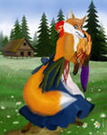
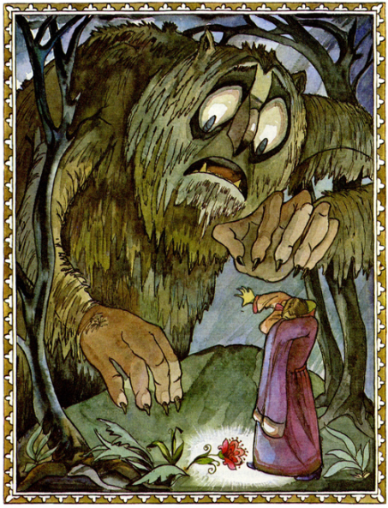
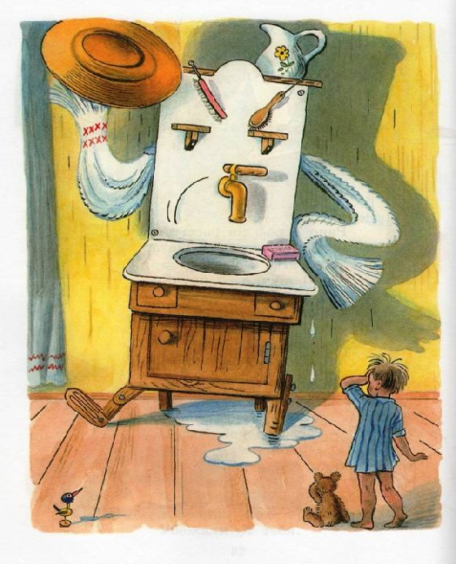
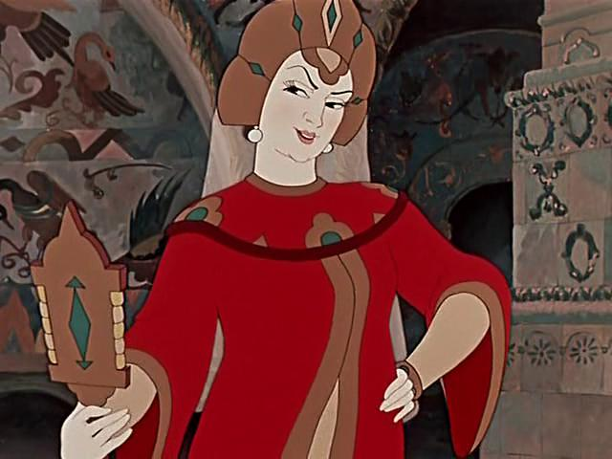
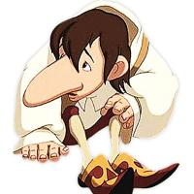
Великан тот был мохнатый, Как медведь он косолапый, Голова от верблюда –
О несовпадении приятной внешности и добрых намерений
Обо мне кругом судачат
Что люблю я всех дурачить, Что в лесу среди звере
Не найти меня хитрей
Прекрасна как сама Луна, Она в нем бродит одиноко. Горда, бесстрастна, холодна И, словно ночь, душой жестока.
Вдруг из маминой из спальни, Кривоногий и хромой, Выбегает умывальник И качает головой
Высока, стройна, бела,
И умом и всем взяла;
Но зато горда, ломлива,
Своенравна и ревнива.
Вдруг навстречу мой хороший, Мой любимый Крокодил. Он с Тотошей и Кокошей По аллее проходил

Slide 4
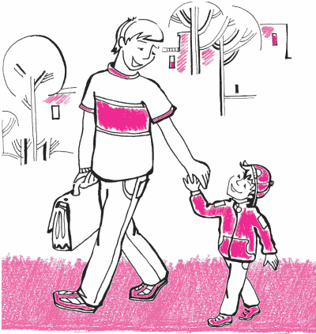
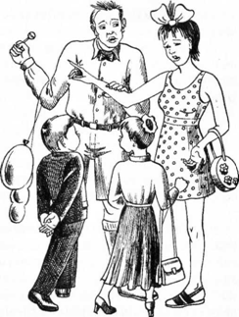
Опасные ситуации контактов с незнакомыми людьми.
.Увидев тормозящую машину, лучше подальше отойти от неё и ни в коем случае нельзя садиться в неё.
.Если тебя пытаются увести насильно, нужно громко кричать: «Помогите! Меня хотят украсть, я этих людей не знаю!.......»
Если незнакомец предлагает вам угощение и пойти с ним куда- либо надо ответить отказом и срочно сообщить родителям и полицейскому.

Slide 5
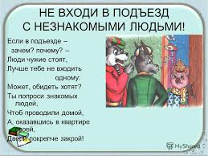
Если «чужой» приходит в дом.
.Нельзя входить в подъезд одному,
без родителей или знакомых взрослых.
.Нельзя открывать дверь «чужому», даже если у незнакомого человека ласковый голос или он представляется знакомым родителей.
.Никому не сообщай , что дома ты находишься один.

Slide 6
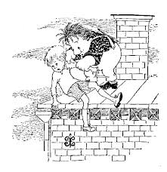
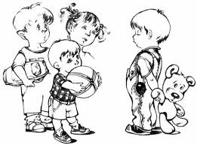
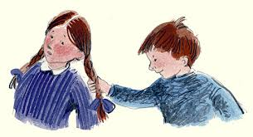
Ребёнок и другие дети, в том числе подростки.
Необходимо уметь говорить «нет» другим детям и подросткам, которые хотят втянуть тебя в опасную ситуацию: разжечь костёр, забраться на чердак, поиграть в лифте, залезть на дерево, пойти в лес или на железную дорогу и т. д..

Slide 7
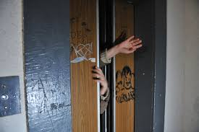
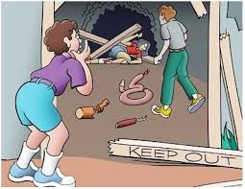
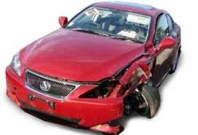
Опасные места для
Самые опасные места во дворе: подвалы, чердаки , стоящие автомобили, лифты.
Если у лифта стоят незнакомые люди, лучше отказаться от поездки на лифте.
Если к вам подошел незнакомец следует тут же отойти от него поближе к остальным ребятам или позвать своих родителей.

Slide 8
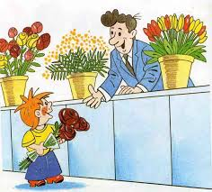
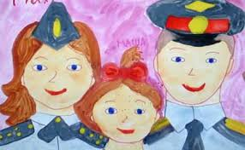
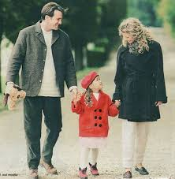
К кому обратиться в случае опасности
Если вы почувствовали опасность со стороны незнакомых людей необходимо срочно обратиться за помощь к взрослым, которым ты можешь доверять: родители или хорошо знакомые взрослые, полицейский, продавец или служащий в ближайшей организации.

